Slide 1
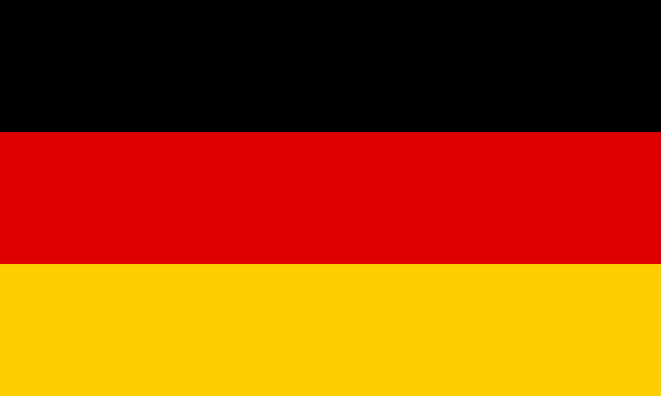
Німеччина

Slide 2
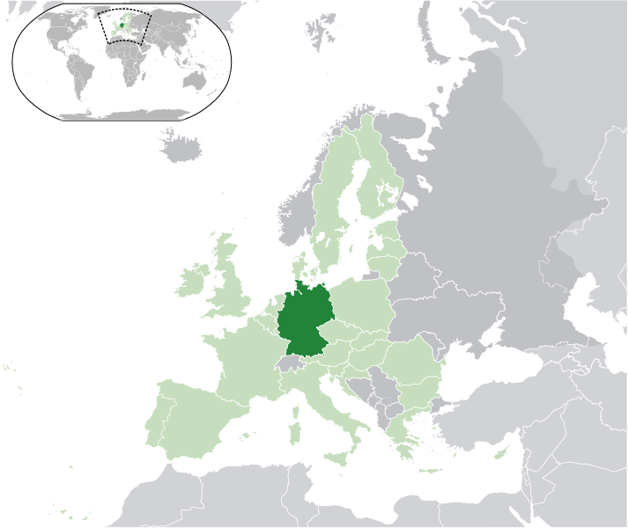
Німеччина - демократична федеративна республіка у центрі Європи.

Slide 3

Німеччина в адміністративному відношенні поділяється на 16 федеральних земель, а столиця і найбільше місто країни — Берлін. Німеччина займає площу 357 021 км² і має головним чином помірний сезонний клімат. Маючи 81.8 мільйонів жителів, це країна з найбільшою кількістю населення і найбільшим рівнем економіки в Європейському союзі. Це одна з головних політичних сил на Європейському континенті і технологічний лідер в багатьох галузях.

Slide 4
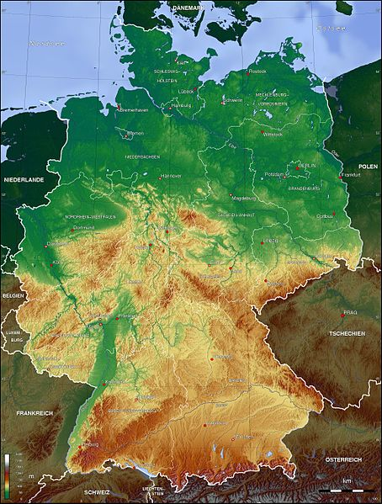
Німеччина є членом Європейського Союзу, НАТО і «Великої вісімки», претендує на постійне членство в Раді Безпеки ООН.

Slide 5
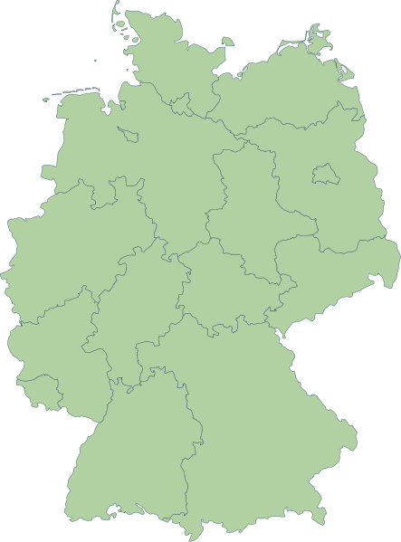
Держави, які мають спільний кордон з Німеччиною — на півночі Данія (68 км), на заході — Нідерланди (577 км), Бельгія (167 км),Люксембург (138 км) та Франція (451 км), на півдні — Швейцарія (334 км), Австрія (784 км) і Чехія (646 км), а на сході — Польща (456 км). На півночі омивається Балтійським та Північним морями.

Slide 6
Рельєф країни підвищується з півночі на південь. На півночі країни — Північно-Німецька низовина з мореними горбами і ділянками зандрового рельєфу, південніше — височини, низькі і середньовисотні гори (600–800 м, іноді до 1400 м), — Гарц, Тюрингські Сланцеві гори, Шварцвальд, Рудні гори, Шумава та ін.
На півдні — Баварське плоскогір'я, обрамоване передовими хребтами Альп (найвища точка країни — гора Цугшпітце висотою 2963 м). Клімат помірний, на півн. морський, в інших районах країни перехідний до континентального.
Основні ріки — Рейн, Ельба, Дунай, Одер, Варнов, Везер. Великі озера — Боденське, Гім та інші. розташовані в передгір'ях Альп, багато дрібних озер льодовикового походження на Північно-Німецькій низовині.

Slide 7
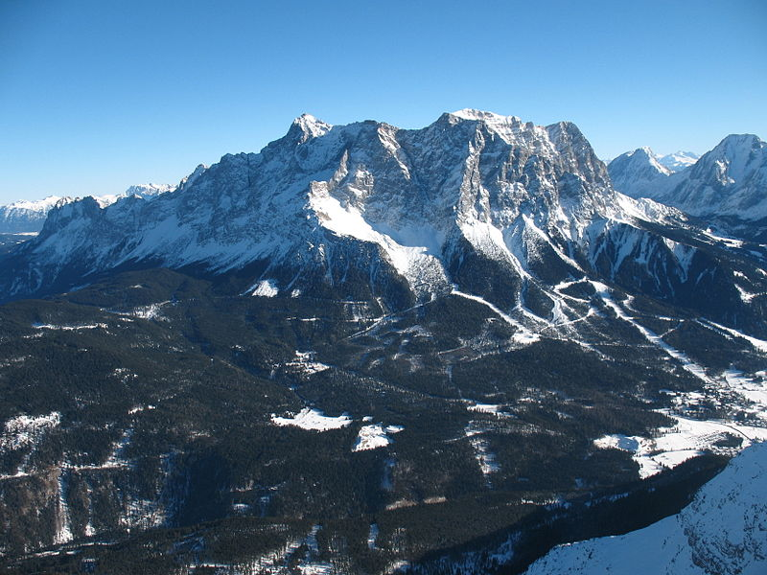
Цугшпітце в Баварії — найвища гора Німеччини

Slide 8
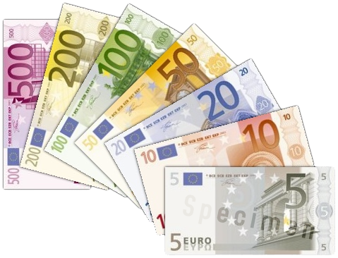
Офіційною валютою є євро €
Сучасна економіка Німеччини соціально-орієнтована із високорозвиненою інфраструктурою, високим рівнем ринкової капіталізації, низьким рівнем корупції і високим рівнем інноваційності.

Slide 9
Німеччина — одна з високорозвинених країн світу. Вона посідає перше місце в Європі за кількістю виробленої промислової продукції. Провідне місце в економіці займають електронно-технічна, машинобудівна (в тому числі автомобілебудування, представлене компаніями Volkswagen Group,BMW, Mercedes-Benz, Daimler, Opel, Porsche), гірнича (видобуваються вугілля, нафта та природний газ, руди цинку та олова, кам'яна сіль), металургійна, хімічна, харчова, суднобудівна, текстильна, нафтопереробна галузі промисловості.
Німеччина імпортує продукцію машинобудівної, харчової, легкої та важкої промисловості. Головними партнерами Німеччини з імпорту є країни ЄС 52% (головним чином Франція 10%, Нідерланди 9%, Італія 7%, Великобританія 7%, Бельгія та Люксембург 5%), США 9%, Японія 5%.
Водночас Німеччина експортує машинобудівну продукцію, автомобілі, хімічну продукцію, метали та вироби з металу, продукти харчування, текстиль. Головними експортними партнерами Німеччини є країни Європейського Союзу 56% (Франція 11%, Великобританія 8%, Італія 8%,Нідерланди 6%, Бельгія та Люксембург 5%), а також США 10% та Японія 2%.

Slide 10
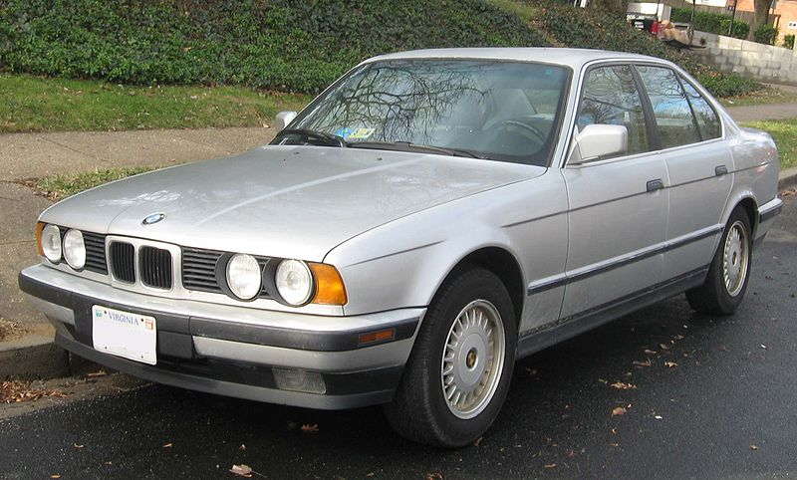
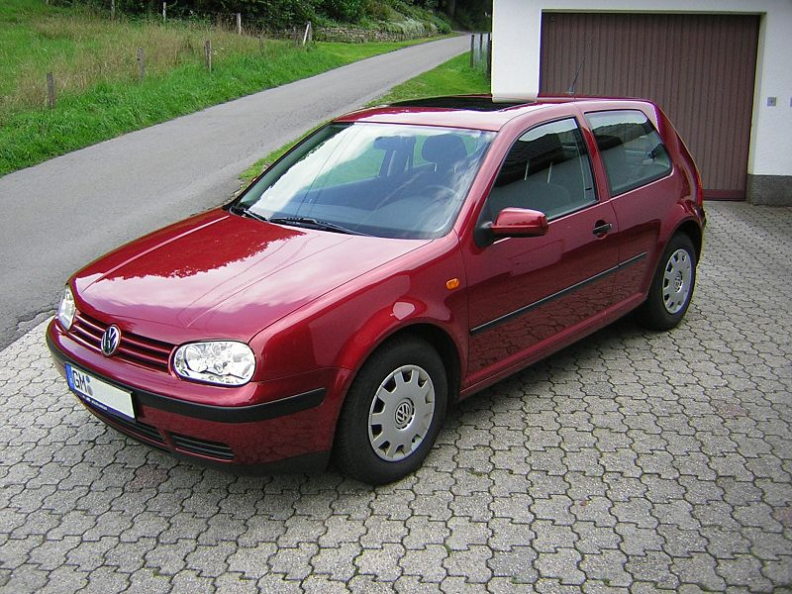
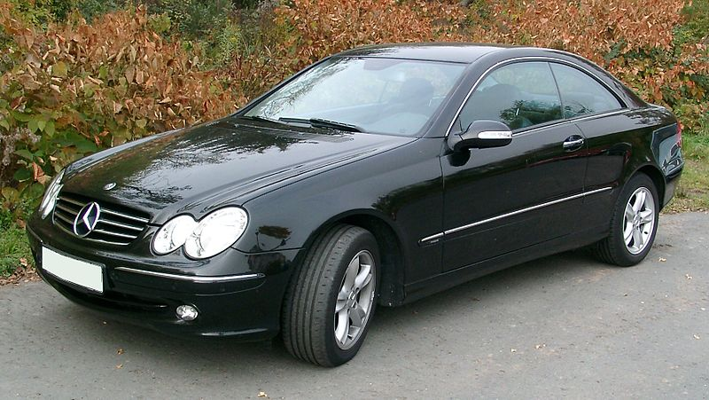
Автомобілі німецьких автомобільних компаній

Slide 11
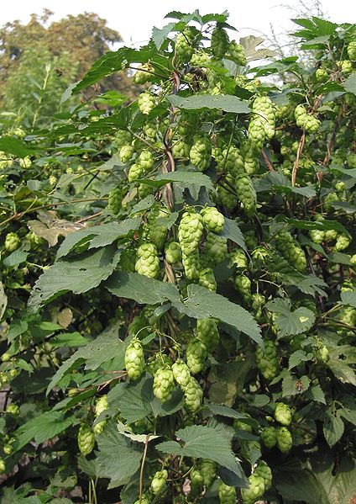
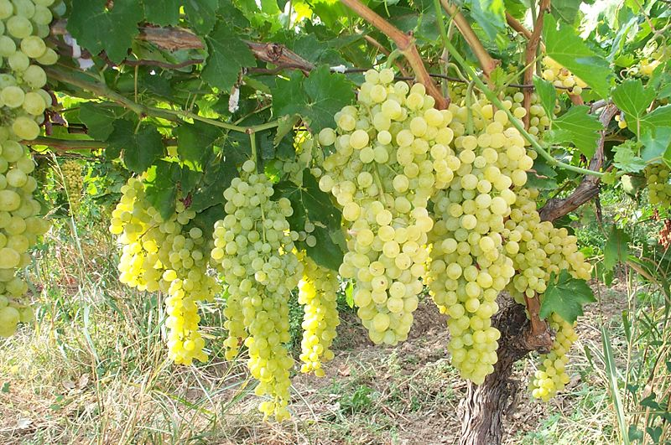
Понад третина території Німеччини зайнята сільським господарством. Головним чином вирощуються зернові, картопля, цукрові буряки, рослини, з яких виробляється олія. Німеччина — лідер-виробник хмелю, з якого виробляється понад 5,5 тис. ґатунків пива. На півдні країни (особливо в долинах річок Рейн та Везер) вирощується виноград.

Slide 12
Дякуєм за увагу!
Підготували учні
6(10) – А класу
Лихач Ігор
Григоришин Андрій

